Slide 1


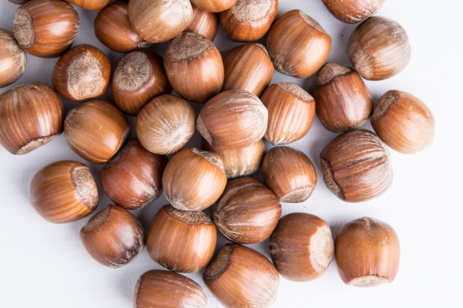
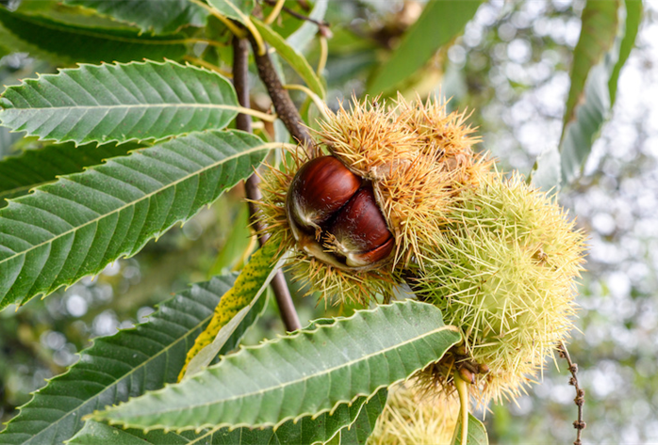
PROGRAMMA DI SVILUPPO RURALE REGIONE LAZIO 2014 - 2020
Misura 16 “COOPERAZIONE ”
Misura 16.2
“Sostegno a progetti pilota e allo sviluppo di nuovi prodotti, pratiche, processi e tecnologie”
Nocciolo
Castagno

Slide 2
Progetto PCDBIO
L’eccessiva espansione della coltura coricola e l'avvento di nuove avversità nel territorio della Tuscia Cimina hanno determinato alcune emergenze e non poche criticità, che possono mettere in pericolo il reddito dei produttori e la sostenibilità ambientale
Eccessivo utilizzo della chimica in agricoltura (concimi e pesticidi)
Il sistema di assistenza tecnica ai produttori e di monitoraggio dei parassiti risente moltissimo di inadeguate risorse finanziarie e di una debole organizzazione delle stesse limitate risorse.
Limitata interazione tra la comunità scientifica e servizi di consulenza da un lato e le aziende agricole dall’altro; Questo comporta una insufficiente ed efficace divulgazione delle buone e corrette pratiche agricole che consentono la razionale gestione ecocompatibile dei castagneti e dei noccioleti.
Criticità presenti:

Slide 3
Progetto PCDBIO
Definizione di un sistema di divulgazione più efficiente per la valorizzazione e la diffusione di tutte le conoscenze scientifiche disponibili con l'aiuto dagli enti di ricerca e delle aziende agricole che già adottano sul territorio sistemi colturali innovativi.
Sviluppo di un sistema innovativo che vuole incrementare sul territorio i punti di campionamento per il monitoraggio dei parassiti
Creazione di un portale dove tutti gli operatori di settore ed i cittadini potranno usufruire dei contenuti presenti sulla piattaforma informatica
Creazione di una APP a supporto delle attività di monitoraggio dei parassiti che gli
agricoltori coinvolti ed opportunamente formati devono sostenere
Obiettivi:

Slide 4
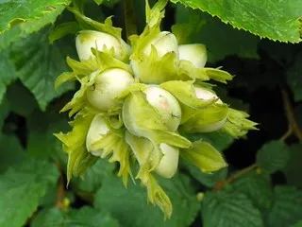
Le avversità del nocciolo

Slide 5
Fitofagi primari
Balanino delle nocciole
Curculio nucum
Cimici nocciolaie
Gonocerus acuteangulatus
Palomena prasina
Nezara viridula
Anisandro
Anisandrus dispar
Halyomorpha halys

Slide 6
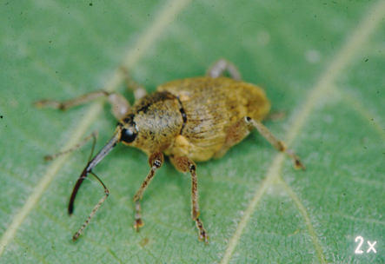
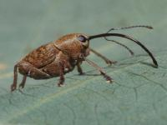
Balanino delle nocciole
Curculio nucum (Coleoptera, Curculionidae)
♂
L’adulto è lungo circa un centimetro ed è caratterizzato da un lunghissimo rostro al cui apice è presente l’apparato boccale. Il rostro, nelle femmine, è di norma più lungo che nel maschio. L’insetto è coperto da una pubescenza di color ruggine.
♀

Slide 8
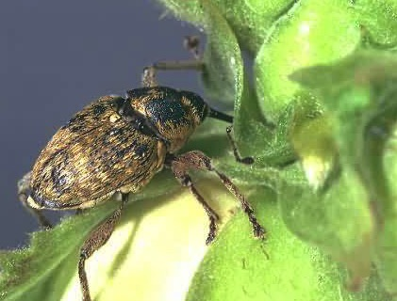
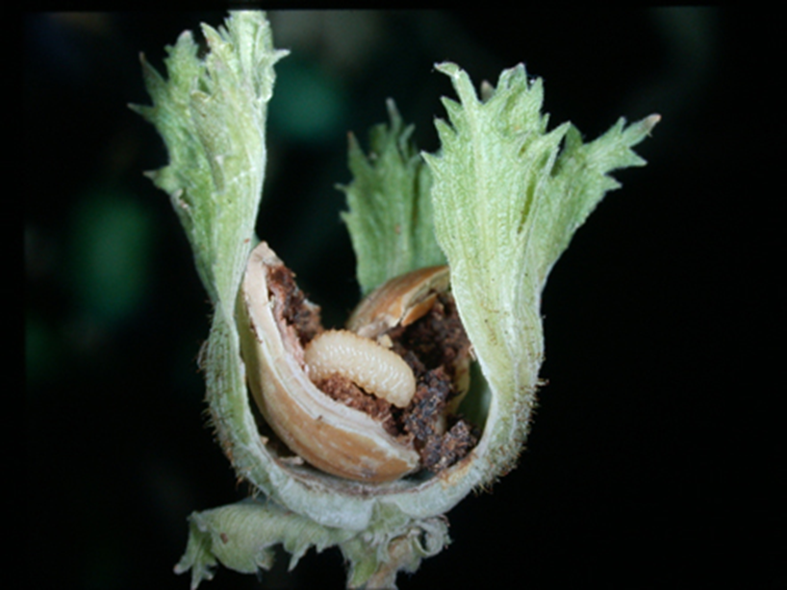
In maggio, le femmine, dopo l’accoppiamento, scavano con il rostro una piccola cavità nella nocciola (criptocecidio) e vi depongono un singolo uovo
Dopo la schiusa dell’uovo, la larva penetra nella nocciola e si nutre del seme. Raggiunta la maturità, abbandona la nocciola caduta al suolo praticando un foro tondo di uscita e si interrano per svernare

Slide 9
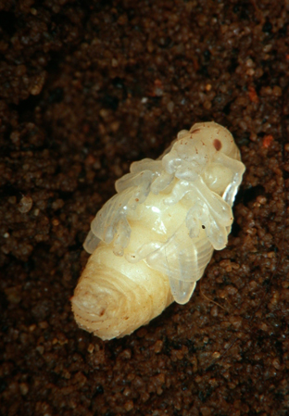
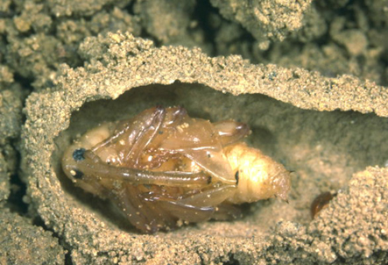
Nella primavera dell’anno successivo le larve si impupano per poi, successivamente, sfarfallare allo stadio adulto. Alcune larve svernanti possono rimanere in diapausa per 2-3 anni.

Slide 10
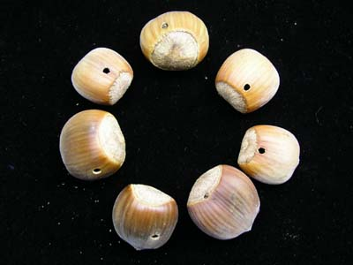
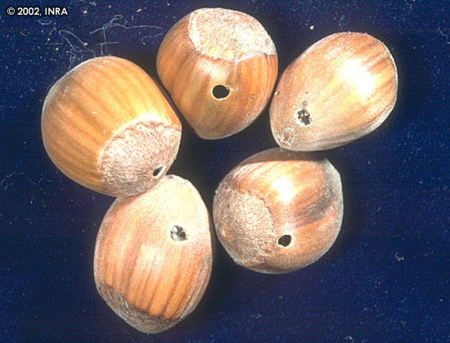
Nocciole inutilizzabili e con evidente foro di uscita del balanino
DANNO:
Il danno principale è causato proprio dall’attività trofica della larva che si nutre del frutto e che, quindi, rende impossibile commercializzarlo generando una perdita di produzione e di profitto per il coltivatore.

Slide 11
MONITORAGGIO
CAMPIONAMENTO DEGLI ADULTI IN PIENO CAMPO
Metodo: scuotimento delle branche
Una volta la settimana
Alle prime luci del giorno (ore 5,00 – 6,00)
Stendere un telo bianco sotto la chioma, lato Sud
Scuotere con forza la branca interessata
Campionare 10 piante ad ettaro (della stessa varietà)

Slide 12
Cimici del nocciolo
(Rhynchota, Heteroptera)
Gonocerus acuteangulatus (Fam. Coreidae)
Palomena prasina (Fam. Pentatomidae)
Nezara viridula (Fam. Pentatomidae)
Halyomorpha halys (Fam. Pentatomidae)

Slide 13
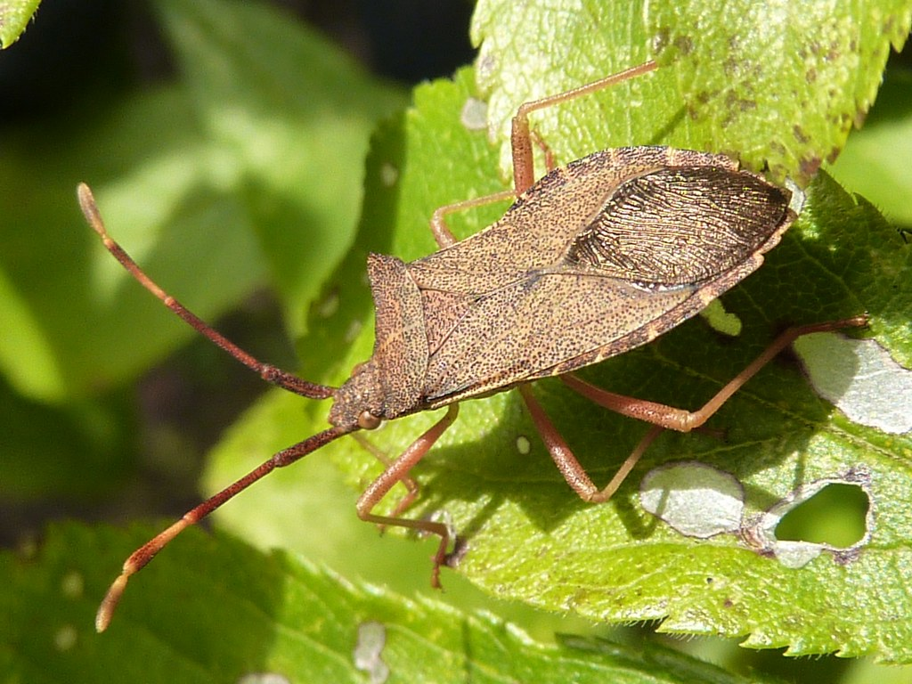
Gonocero o cimice nocciolaia
Gonócerus acuteangulatus
Specie di cimice appartenente alla Famiglia Coreidi che svolge il suo intero ciclo vitale esclusivamente sulla pianta del nocciolo. Gli adulti sono lunghi 12-15 mm circa, il corpo di colore marrone presenta una forma allungata con un evidente restringimento nella zona toracica, mentre sul dorso è possibile riscontrare la presenza di macchie bruno-rossastre
Presenza: primavera-estate

Slide 14
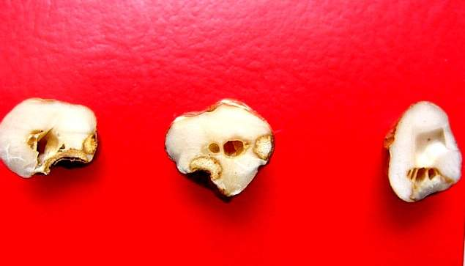
Danno
Il danno da questo insetto è causato dalle punture di nutrizione che effettua nella parte libera della cupola determinando un aborto traumatico dei frutti prematuri e il “cimiciato” sui frutti con maturazione avanzata.
Definizione cimiciato: “Alterazione più o meno estesa del seme della nocciola che genera una colorazione grigio-marrone di circa un terzo dell’area del frutto provocandone un gusto sgradevole”

Slide 15
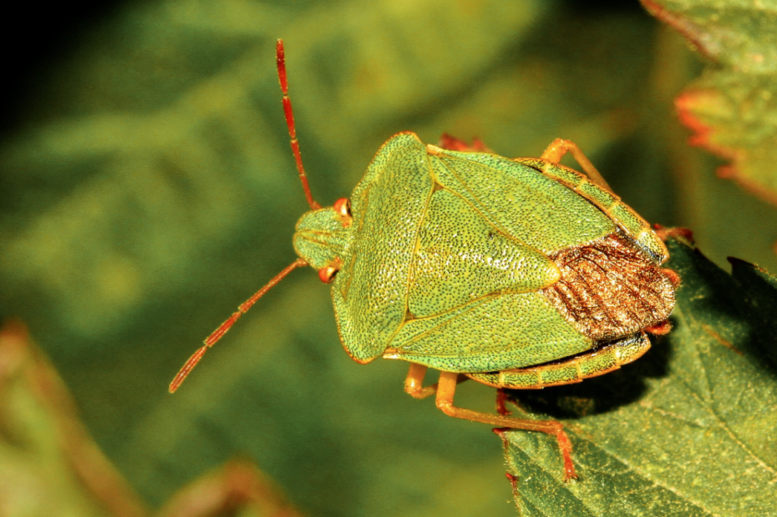
Cimice verde
Palomena prasina
Nei nostri ambienti gli adulti svernanti migrano sulle piante di nocciolo già nella metà di aprile

Slide 16
Ciclo biologico
Palomena pràsina
Adulti
svernanti
attivi
svernanti
Ninfe
Neanidi
Uova
01
02
03
04
05
06
07
08
09
10
11
12
Mesi

Slide 17
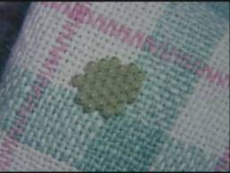
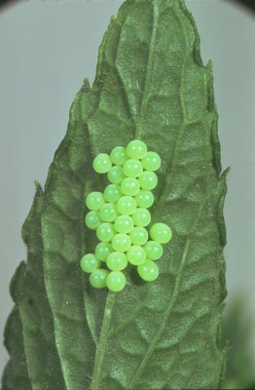
Cimice verde
Palomena prasina
Ovature costituite in genere da 28 elementi

Slide 18
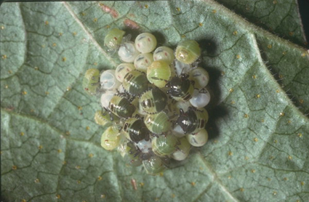
Le prime neanidi fuoriescono dall’uovo tra la prima e la seconda decade di maggio

Slide 19
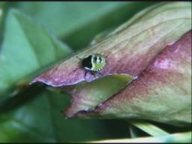
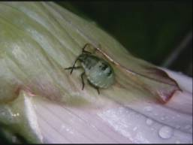
In genere, le neanidi di II età si lasciano cadere sulla vegetazione erbacea sottostante e compiono parte dello sviluppo giovanile soprattutto a carico delle graminacee spontanee presenti nell’interfilare. Raggiunta la V età risalgono sul nocciolo dove a partire dalla prima decade di luglio sfarfallano i primi adulti della nuova generazione.

Slide 20
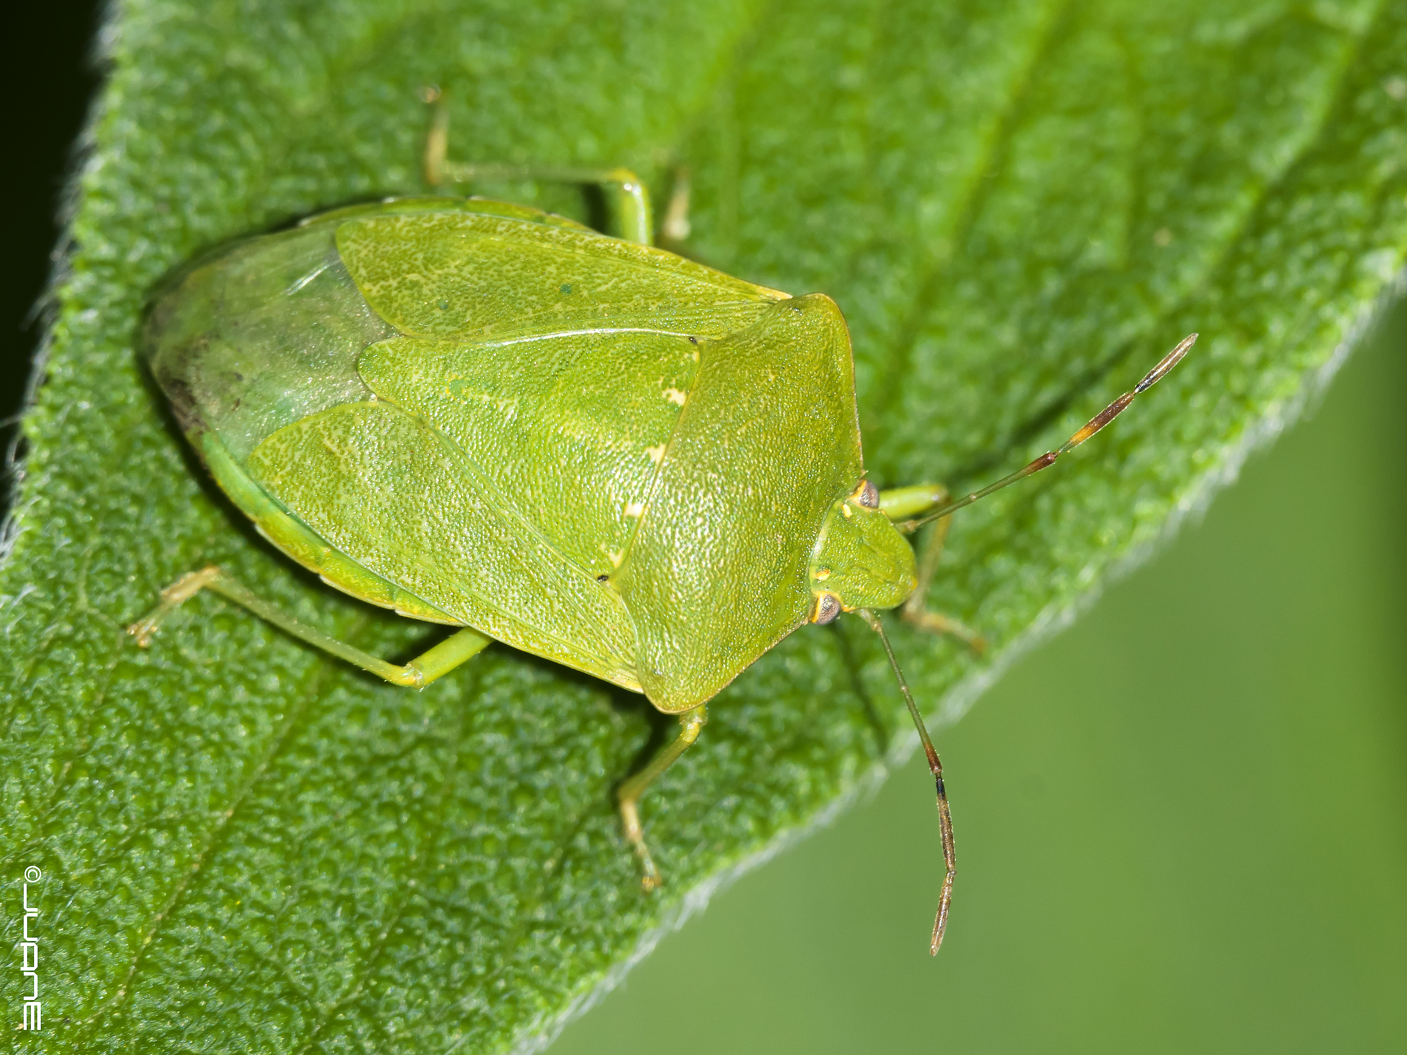
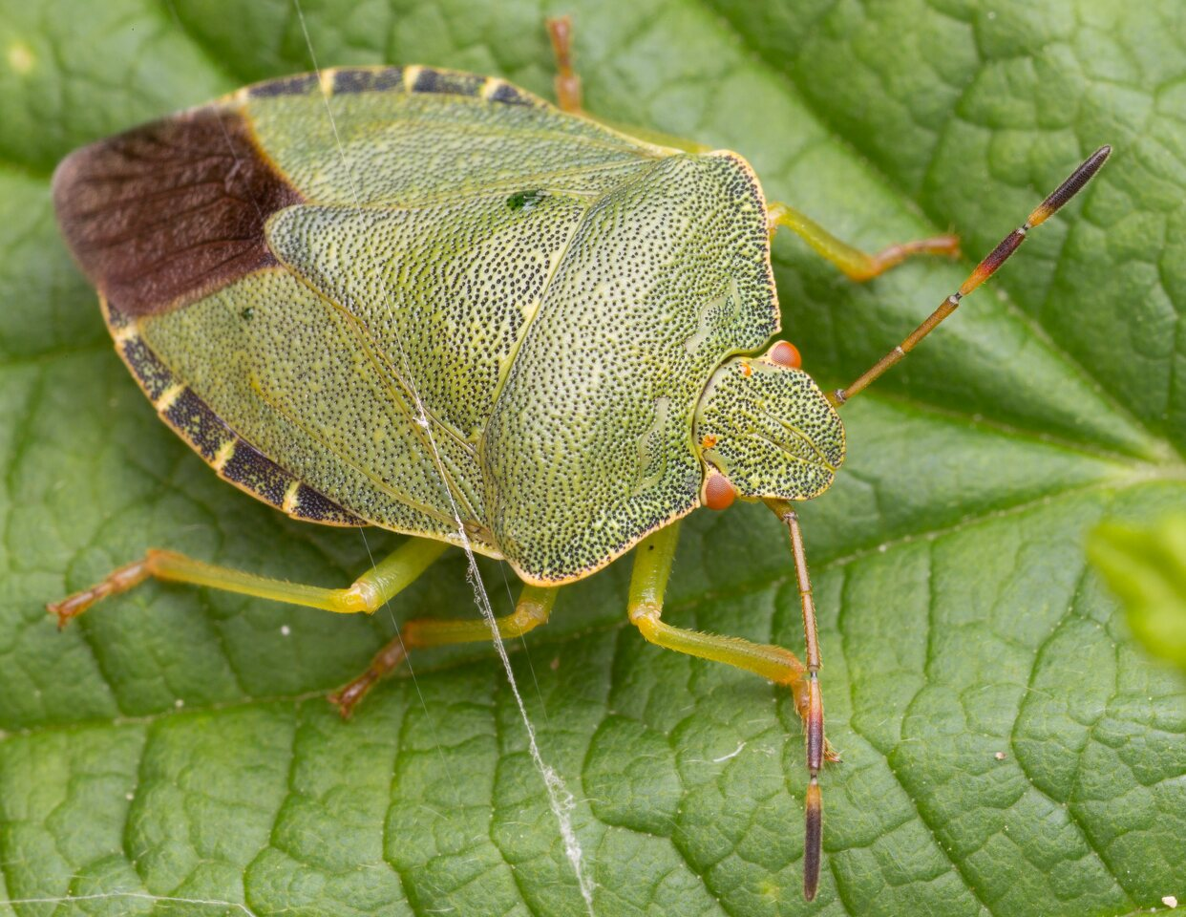
Caratteri distintivi:
A differenza di N. viridula, gli adulti di P. prasina non possiedono i 3 caratteristici puntini bianchi alla base dello scutello
Nezara viridula
Palomena prasina

Slide 21
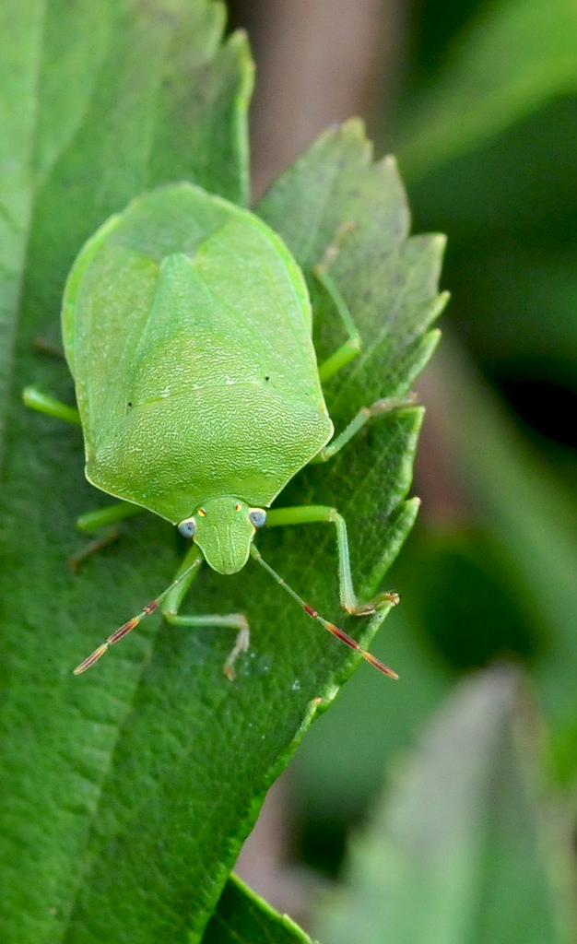
Cimice verdastra
Nezara viridula

Slide 22
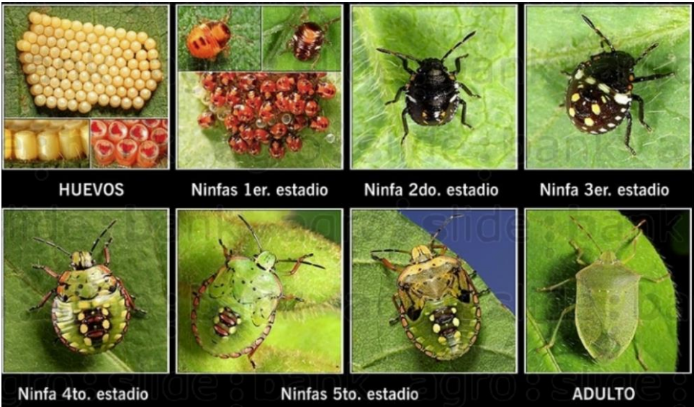
Gli stadi ninfali sono cinque, ma solo al secondo e terzo stadio questo insetto inizia a nutrirsi e progressivamente a cambiare nel colore e nella forma. Nel secondo stadio si
presenta con testa e zampe nere, un addome rosso e un torace nero con macchie gialle; al terzo e quarto stadio l’intero corpo inizia a virare su una colorazione verdastra e nelle ninfe al quinto stadio è possibile osservare gli abbozzi alari
Stadi di sviluppo di Nezara viridula (Agro Slide Bank, 2021)

Slide 23
Metodi di campionamento delle cimici del nocciolo
1° METODO
Scuotimento della semichioma di 6 piante vicine, 3 per filare, su un telo steso nell’interfilare corrispondente, raccolta e riconoscimento di tutto il materiale rinvenuto
Presenza localizzata
Entità dell’infestazione
2° METODO
Scuotimento di singole branche su un apposito telo, prelievo e conteggio degli eterotteri caduti. Il campionamento si effettua su 4 branche per pianta scelte su 25 piante collocate per ognuno dei quattro lati e cinque al centro di ogni corileto.
Intera distribuzione sul noccioleto
Nessuna conoscenza sull’entità dell’infestazione

Slide 24
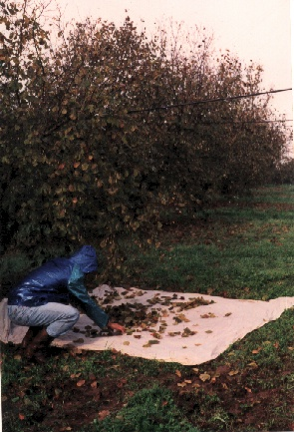
Tecnica di monitoraggio frappage

Slide 25
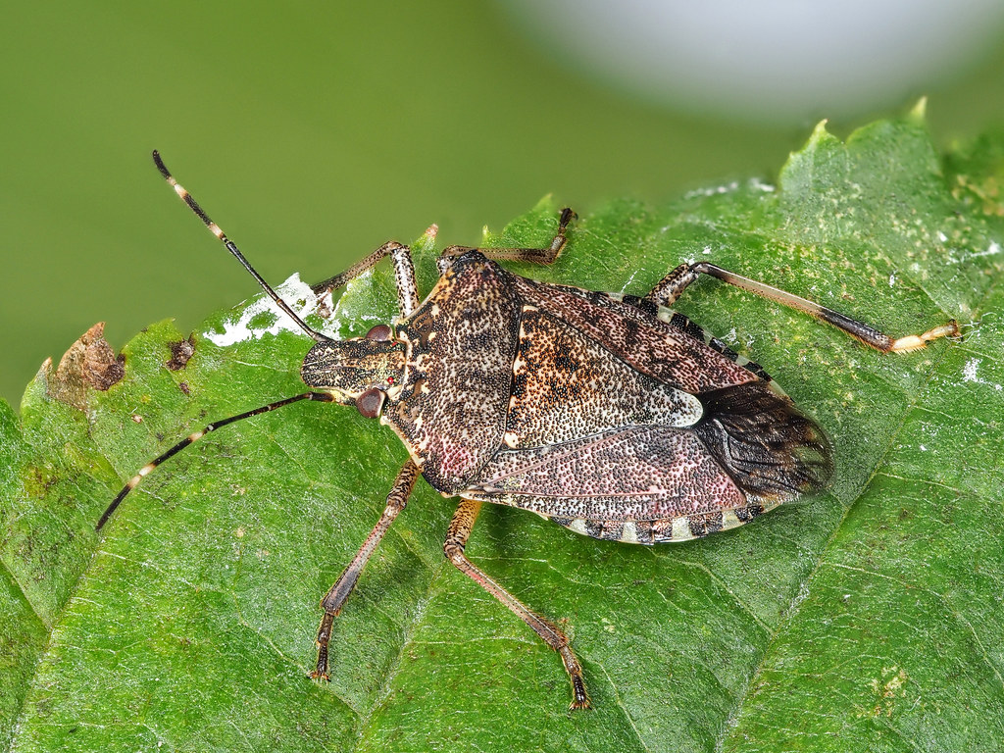
Cimice asiatica - Halyomorpha halys

Slide 26
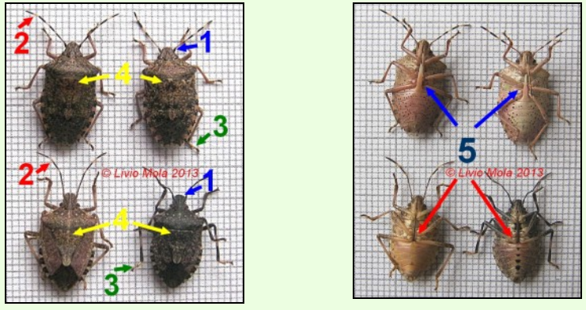
Halyomorpha halys
La specie con cui H. halys è maggiormente confondibile, in Italia, è Rhaphigaster nebulosa. Si può agevolmente distinguere per diversi caratteri; i più vistosi sono: 1. la forma del capo, “triangolare” in R. nebulosa, più squadrato in H. halys 2. l’ultima fascia chiara delle antenne, che in R. nebulosa copre solo la base dell’ultimo articolo mentre in H. halys si estende anche sull’apice del penultimo 3. i tarsi posteriori, che in H. halys sono bianco crema, vistosamente contrastanti con le tibie scure 4. il tegumento, liscio e lucido fra un punto e l’altro in R. nebulosa (si vede soprattutto alla base dello scutello, dove i punti sono più spaziati) 5. la grossa e robusta spina metasternale presente in R. nebulosa e non in H. halys

Slide 27
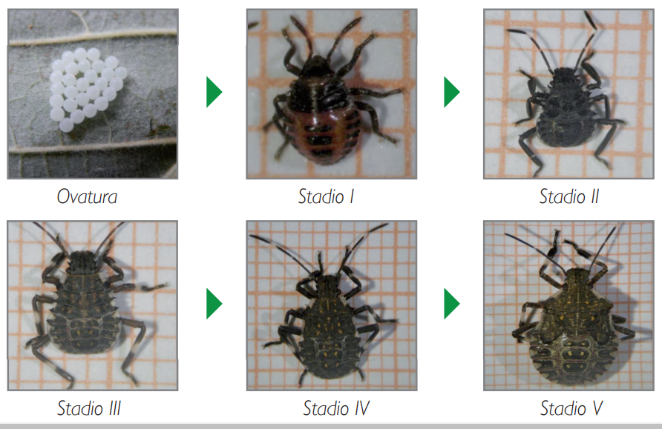
Halyomorpha halys

Slide 28
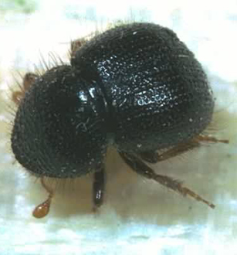
Anisandro (Anisandrus dispar)
Specie polifaga
Sverna come adulto in gallerie nel legno delle piante, compie 1 generazione all’anno
In primavera le femmine colonizzano nuove piante scavando una galleria e oviponendo all’interno le uova
Attacca piante deperite (siccità, malattie)

Slide 29
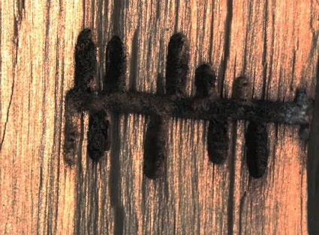
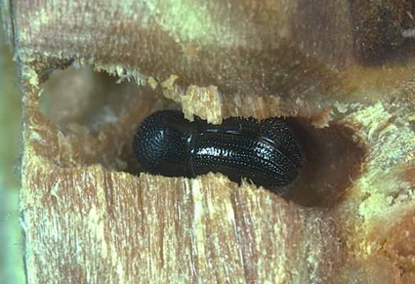

Slide 30
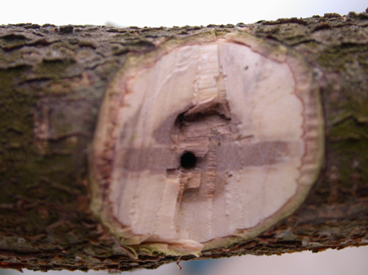

Slide 31
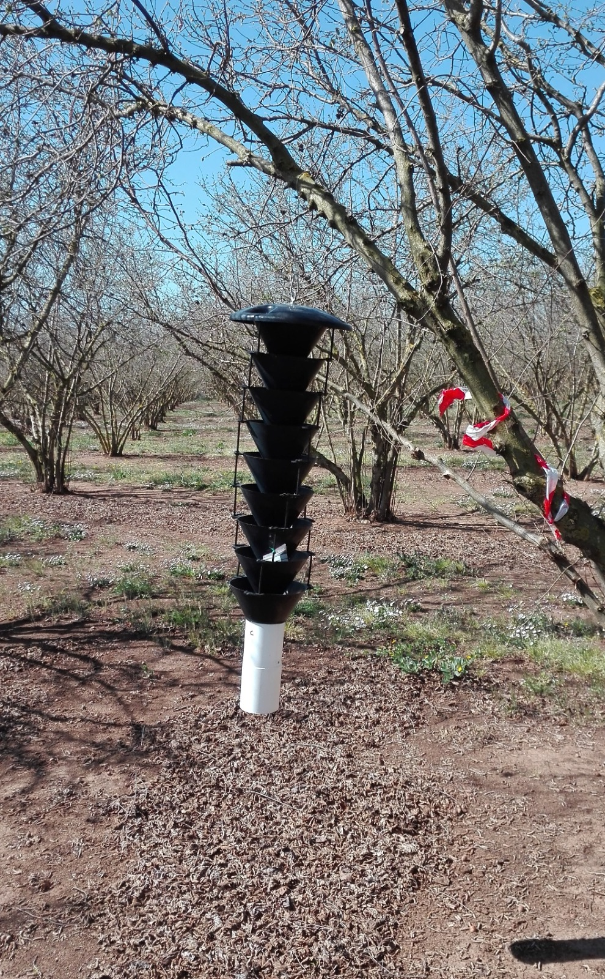
Il monitoraggio di questo insetto è effettuato con trappole associate a una soluzione di etanolo da marzo a giugno.

Slide 32
Adulti
Pupe
Larve
Uova
01
02
03
04
05
06
07
08
09
10
11
12
Mesi

